Slide 1



LES REGLES AU BFC
Soit très attentif !

Slide 2
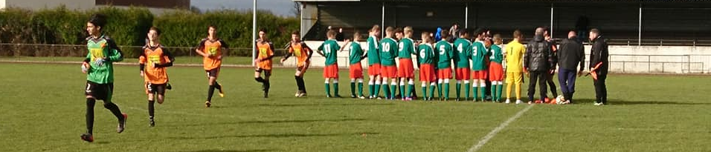
Dans cette présentation on t’apprendra :
A bien préparer ton sac de foot pour les matchs et les entraînements.
Les règles du club.
Ce que tu as le droit et ce que tu n’as pas le droit de faire quand tu es au club.
L’esprit Sportif.

Slide 3
Introduction
Cette présentation te présente la vie dans ton club, le Bar sur Aube FC.
Tu pourras le lire avec tes parents.
Si tu ne comprends pas certains mots, demande à un adulte.
Ici, comme dans toute collectivité, la vie est plus agréable et plus facile pour tous, si chacun respecte un certain nombre de règles.
Les Éducateurs du club t’aiderons à respecter ces règles.

Slide 4

Hygiène
N’arrive pas au stade avec ta tenue d’entraînement. Tu auras le temps de te changer dans les vestiaires du club avec tes copains.
A la fin des matchs et des entraînements, prends ta douche.
L’entretien de ton corps fait partie intégrante du sport, donc même si tu habites à 50 mètres du stade, prend ta douche au club.

Slide 5
Que faut-il dans ton sac ?
Pour l’entraînement
1 Maillot
1 Short
1 paire de Chaussettes
1 Paire de protèges tibias
1 K-way
1 paire de gants (s’il fait froid)
1 paire de chaussure de foot
Une serviette et un gel douche
Des sous-vêtements de rechange
Pour les matchs
Les chaussettes noires du club
1 Paire de protèges tibias
1 K-way (du club)
1 paire de gants (s’il fait froid)
1 paire de chaussure de foot, propre.
Une serviette et un gel douche
Des sous vêtements de rechange

Slide 6
Les règles du club
Tu devras être poli envers tous tes coéquipiers, les Éducateurs, les Dirigeants et toute autre personne.
Tu n’as pas le droit de voler et de jouer avec les affaires des autres.
Et bien entendu; tout vol sera sanctionné !
Tu n’as pas le droit de te battre.
Tu n’as pas le droit de casser le matériel du club.
Tu devras porter les couleurs du club lors des matchs à domicile ou à l’extérieur.
Les vestiaires servent seulement à te changer et à prendre ta douche. Enlève tes chaussures de football avant d’y entrer.
Si tu ne respectes pas ces règles tu pourras
être sanctionné par ton éducateur.

Slide 7
L’esprit sportif c’est ?
Respecter l’Arbitre, accepter toutes ses décisions. L’arbitre fait partie du jeu, il a le droit de se tromper comme toi. Il ne changera pas d’avis quoi que tu lui dise.
Reconnaître que l’Adversaire est supérieur quand tu as perdu. ( Il est plus fort que toi, et tu ne peux que l’admirer et travailler pour arriver à son niveau!)
Accepter la victoire sans ridiculiser l’Adversaire.

Slide 8

L’esprit sportif c’est ?
Garder ta dignité en toutes circonstances et notamment dans la défaite.(Quand on joue il y a toujours un vainqueur et un perdant. Il faut savoir accepter le fait que tu puisses perdre)
Rester maître de toi, refuser la violence physique et verbale.
Être exemplaire, généreux et tolérant. (Quand on rentre sur un terrain, c’est pour donner le meilleur de soi même et avoir un comportement digne d’un sportif !)
Saluer l’Adversaire et les Arbitres à la fin du match. Tendre la main à un Adversaire. Discuter calmement à la fin d’un match avec l’Adversaire et les Arbitres.

Slide 9
L’esprit sportif c’est ?
Pour une bonne organisation, il est indispensable que tu préviennes de toutes absences.
Si tu ne préviens pas ou trop tard de ton absence, tu prives ainsi un des tes copains qui aurait profité de la convocation à ta place.
Comment prévenir :
Pour les entraînements et les matchs, par téléphone tu préviens ton Éducateur ou le responsable des sections jeunes (Président des jeunes)
Il est très important que tu mettes au courant ton éducateur de ton ou tes absence(s).

Slide 10
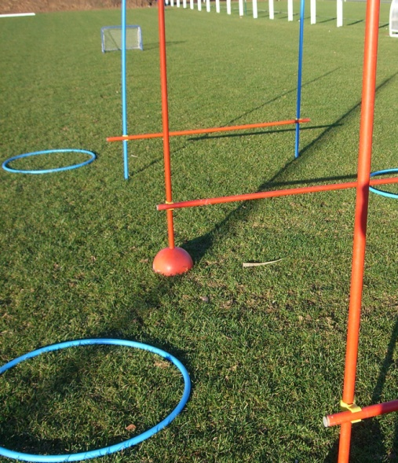
Horaires entrainements
Tous les mercredis
U6 à U9 :
Rendez-vous vestiaire : 14H
Début de la séance : 14H30
Fin de la séance : 16H
U10 – U11 :
Rendez-vous vestiaire : 14H
Début de la séance : 14H30
Fin de la séance : 16H
U12 – U13 :
Rendez-vous vestiaire : 16H15
Début de la séance : 16H30
Fin de la séance : 18H15
Arrive 5 à 10 minutes avant le début de la séance.

Slide 11
Pour les parents
Ne pas rentrer sur le terrain pendant la séance d’entraînement.
Ne pas rentrer dans les vestiaires pendant les entraînements et matchs (sauf parents débutants).
Avoir une attitude positive vis-à-vis de votre enfant et de ses partenaires de jeu.
Respecter les adversaires et arbitres.
Ne téléguidez pas votre enfant, ne jouer pas à sa place, n’intervenez pas pendant les matches, rester derrière la main courante.
L’école de football n’est pas une garderie. Investissez-vous dans la vie du club en aidant au transport par exemple.
Développez le fair-play : que votre enfant apprenne à se battre dans le respect des adversaires et de l’arbitre.

Slide 12


Nous restons à votre disposition pour plus d’informations…
Le président
Christophe Voyard
06.31.88.68.56
Le responsable école de foot
José Do Nascimento
06.08.06.73.29

